Slide 1

Beginner Programming Lesson
Urmăritor de linie de bază

Slide 2
Obiectivele lecției
Învățăm cum oamenii și roboții urmăresc linia
Învățăm cum facem un robot să urmărească o linie utilizând Modul Culoare pe senzorul de culoare EV3
Învățăm cum să urmărim o linie până când un senzor este activat.
Învățăm cum să urmărim o linie pentru o anumită distanță
Învățăm cum să combinăm senzorii, repetările și comutatoarele.

Slide 3
Instrucțiunile profesorilor
Slide-urile 4-7 sunt animate. Pentru elevii cu o înțelegere mai bună a cum funcționează un urmăritor de linie și cum un om și un robot urmăresc o linie, recomandăm să priviți animația.
Dați fiecărui elev/echipă o copie a fișei de lucru.
Provocarea 1 începe cu slide-ul 10 și provocarea 2 la slide-ul 13
Ghidul de discuții este la slide-ul 16
Elevii mai avansați pot fi interesați de alte urmăritoare de linii de pe Ev3lessons.com

Slide 4
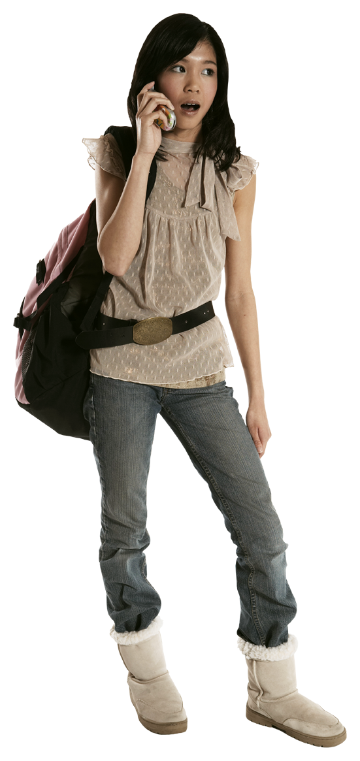
Urmărește linia pe mijloc?
Oamenii doresc să urmărească o linie pe mijloc.
Hai să facem și robotul să facă asta utilizând senzorul de culoare.
Ce tip de întrebări putem adresa utilizând acest senzor
Ești pe linie sau nu?

Slide 5
Dacă ești pe negru continuă să mergi drept
Dacă ești pe alb, întoarce la stânga pentru a reveni la linie.
Pare că funcționează perfect aici…

Slide 6
Dacă ești pe negru continuă să mergi drept
Dacă ești pe alb, întoarce la stânga pentru a reveni la linie
OH Nu… robotul meu a luat-o razna….
Când robotul părăsește partea stânga a liniei, programul nu mai funcționează!

Slide 7
Urmăritorul de linie: ROBOT STYLE
De ce omul poate urmări linia pe mijloc?:
Pentru că pot vedea în față.
Pot vedea toată linia și împrejurimile.
Pot vedea ambele laturi ale liniei și ce latură au părăsit.
De ce robotul nu poate face același lucru?:
Nu poate spune pe ce parte a liniei e.
Cum ne asigurăm că robotul e întotdeauna pe o ANUMITĂ parte a liniei?
În loc de mijloc, robotul poate urmări ,,marginea’’?
Așa robotul va căuta tot timpul aceeași parte a liniei.
Acum îți voi arăta cum funcționează!

Slide 8
Urmărirea liniei de către robot are loc pe marginea liniei
Pe partea stângă a liniei
Pe partea dreaptă a liniei
Robotul trebuie să determine în ce parte să se întoarcă când senzorul de culoare vede o culoare diferită.
Răspunsul depinde de pe ce parte a liniei faci urmărirea!
Dacă este negru, întoarce stânga.
Dacă este pe alb întoarce dreapta.
Dacă este negru, întoarce dreapta.
Dacă este pe alb, întoarce stânga.

Slide 9
Pornirea robotului pe partea corectă
✗
✔
✔

Slide 10
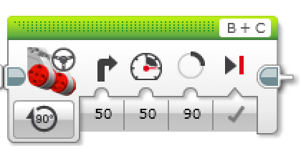
Provocarea 1 Line Follower
Pasul 1: Scrie un program care să urmărească partea DREAPTĂ a liniei.
Sfaturi: Dacă senzorul vede negru, întoarce dreapta. Dacă senzorul vede alb, întoarce stânga. Utilizează LOOPS și SWITCHES!
Pasul 2: Încearcă linii diferite.
,,Line follower-ul’’ tău funcționează la fel pe liniile drepte și pe liniile curbe?
Pasul 3: Dacă nu, în loc să te întorci cu Steering = 50, încearcă valori mai mici.
Este mai bine cu linii curbe acum?
B
B
C
C

Slide 11
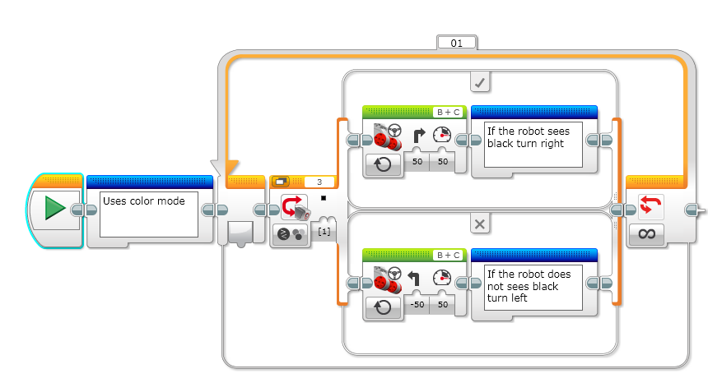
Provocarea LINE FOLLOWING SOLUția
Q. Acest program urmărește partea dreaptă sau stângă a liniei?
A. Robotul urmărește partea dreaptă a liniei.
Notes:
Right side

Slide 12
provocarea 1 SOLUția
Q. Acest ,,line follower’’ merge la infinit. Cum îl facem să se oprească. How do we make this stop?
Schimbă condiția din LOOP.
Notes:
Right side

Slide 13
Provocarea 2 Line follower
Partea 1: Realizează un line follower care să se oprească când apeși pe senzorul de atingere.
Partea 2: Realizează un line follower care se oprește după ce robotul a parcurs o anumită distanță.

Slide 14
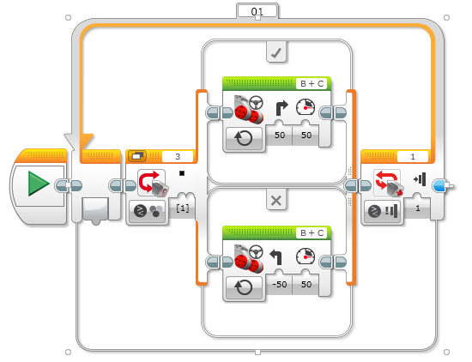
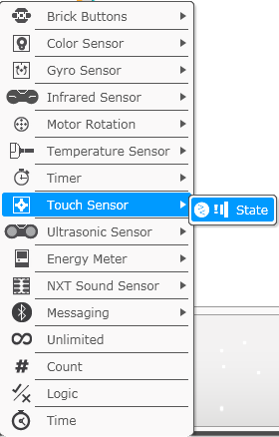
provocarea 2 SOLUția: SEnzor

Slide 15
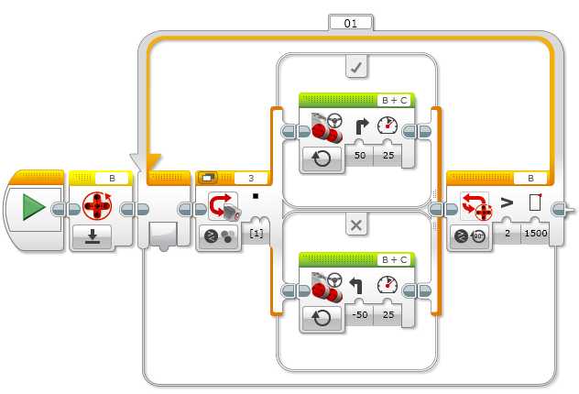
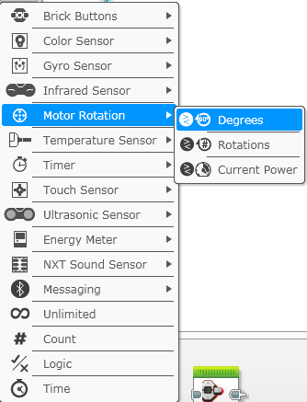
provocarea 2 SOLUția: anumit număr de rotații (distanță)

Slide 16
Ghid de discuții
De ce este important ca un robot să urmărească aceeași parte a liniei?
Robotul știe doar să verifice doar dacă se află pe linie sau nu.
Acesta reprezintă un line follower de bază. Care sunt lucrurile care nu sunt așa de bune la acest line follower? Crezi că acest ,,line follower-ul’’ poate fi îmbunătățit?
Se mișcă mult. Urmăritoare de linie mai line sunt descrise în lecțiile Advanced.
Ce senzor măsoară cât de departe merge robotul?
Senzorul de rotație (encoder-ul) utilizat în Provocarea 2. Acest senzor măsoară cât se întorc roțile.
Cum scriem un ,,line follower’’ care se va opri când vede o altă linie neagră sau o altă culoare?
Schimbă condiția de ieșire din LOOP care să folosească snzorul de culoare.

Slide 17
CREDITS
Această lecție de Mindstorms a fost realizată de Sanjay Seshan și Arvind Seshan.
Mai multe lecții sunt disponibile pe ev3lessons.com
Această lecție a fost tradusă în limba română de echipa de robotică FTC – ROSOPHIA #21455 RO20.
This work is licensed under a Creative Commons Attribution-NonCommercial-ShareAlike 4.0 International License.

